Slide 1
ΠΟΛΥΔΙΑΣΤΑΤΗ ΑΝΑΠΑΡΑΣΤΑΣΗ ΔΕΔΟΜΕΝΩΝ
Σ.Σιούτας

Slide 2

Ενότητα 2: Δεδομένα

Slide 3
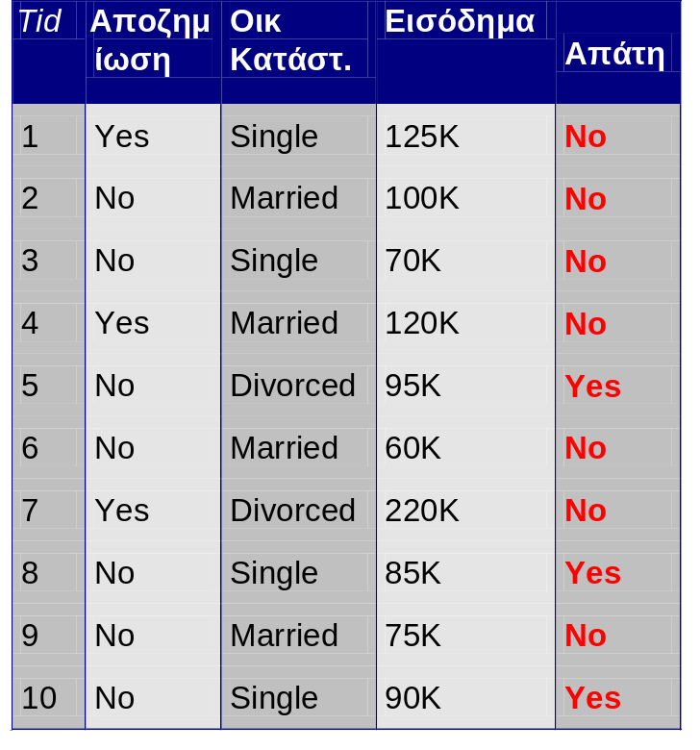
Τι ονομάζουμε δεδομένα;
Ιδιότητες
Συλλογή αντικειμένων και των ιδιοτήτων τους
Μια ιδιότητα είναι ένα χαρακτηριστικό ενός αντικειμένου
  Παραδείγματα: χρώμα ματιών, θερμοκρασία, εισόδημα, φύλο, κτλ.
  Συνώνυμα: μεταβλητή, πεδίο, χαρακτηριστικό, γνώρισμα
Μια συλλογή ιδιοτήτων περιγράφει ένα αντικείμενο
  Συνώνυμα: εγγραφή, σημείο, περίπτωση, δείγμα, οντότητα ή στιγμιότυπο
Αντικείμενα

Slide 4
Τιμές ιδιοτήτων
Οι τιμές είναι αριθμοί ή σύμβολα που ανατίθενται σε μια ιδιότητα
Διαφορά τιμών από ιδιότητες
  Μια ιδιότητα μπορεί να έχει διαφορετικές τιμές
    Το ύψος μπορεί να εκφραστεί σε μέτρα ή πόδια
  Διαφορετικές ιδιότητες μπορεί να έχουν κοινές τιμές
    Η ηλικία και το ID είναι ακέραιοι
      Έχουν όμως άλλα γνωρίσματα
        Το ID δεν έχει όριο ενώ η ηλικία έχει μέγιστο και ελάχιστο όριο

Slide 5
Τύποι ιδιοτήτων
Υπάρχουν διαφορετικοί τύποι ιδιοτήτων
  Ονομαστικές (Nominal)
    ΑΔΤ, ταχ. κώδικες, χρώμα ματιών, κτλ
  Τακτικές (Ordinal)
    Κλίμακες (π.χ. θετική γνώμη για ένα πολιτικό σε κλίμακα 1-10), βαθμοί, ύψος (ψηλός, κανονικός, κοντός)
  Διαστήματα (Interval)
    Ημερομηνίες, θερμοκρασίες κελσίου ή Φαρενάιτ…
  Αναλογικές (Ratio)
    Θερμοκρασίες Κέλβιν, μήκος, ώρα, μετρήσεις

Slide 6
Χαρακτηριστικά των τιμών
Ο τύπος μιας ιδιότητας εξαρτάται στα χαρακτηριστικά τα οποία τη διέπουν
  Ατομικότητα = ≠
  Τάξη < >
  Πρόσθεση + -
  Πολλαπλασιαστικότητα * /
Nominal: Ατομικότητα
Ordinal: Ατομικότητα & τάξη
Interval: Ατομικότητα , τάξη & πρόσθεση
Ratio : και τα 4 χαρακτηριστικά

Slide 7
Διακριτές και συνεχείς ιδιότητες
Διακριτές ιδιότητες
  Έχει ένα πεπερασμένο σύνολο τιμών
    Παραδείγματα: λέξεις, ταχυδρομικοί κωδικοί, χώρες, ονόματα, κτλ.
  Συχνά αναπαρίστανται ως ακέραιοι
    Σημείωση: οι δυαδικές ιδιότητες αποτελούν ειδική περίπτωση διακριτών ιδιοτήτων
Συνεχείς Ιδιότητες
  Έχουν πραγματικούς αριθμούς ως τιμές
    Παραδείγματα: θερμοκρασία, ύψος, χρόνος, κτλ.
  Πρακτικά, οι πραγματικοί αριθμοί αναπαρίστανται από πεπερασμένο αριθμό ψηφίων.
  Οι συνεχείς ιδιότητες αναπαρίστανται ως μεταβλητές κινητής υποδιαστολής.

Slide 8
Σώματα δεδομένων
Εγγραφές
  Πίνακας δεδομένων
  Έγγραφα
  Δεδομένα συναλλαγών
Γράφοι
  World Wide Web
  Μοριακές δομές
Ταξινομημένα
  Χωρικά δεδομένα
  Χρονικά δεδομένα
  Σειριακά δεδομένα
  Γενετικές σειρές
Χαρακτηριστικά
  Διαστατικότητα
    Η κατάρα της διαστατικότητας
  Αραιότητα
    Μετράει μόνο η παρουσία
  Ανάλυση
    Τα πρότυπα εξαρτώνται από την κλίμακα

Slide 9
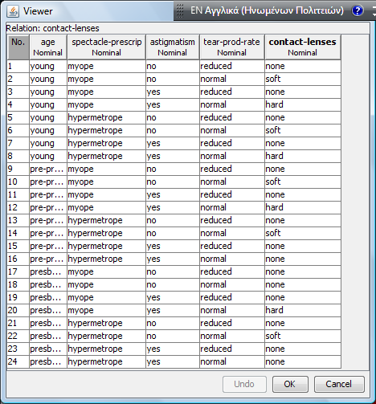
Εγγραφές
Πηγή: WEKA, University of Waikato
Δεδομένα που αποτελούνται από συλλογές αντικειμένων που περιέχουν ένα κλειστό σύνολο ιδιοτήτων

Slide 10
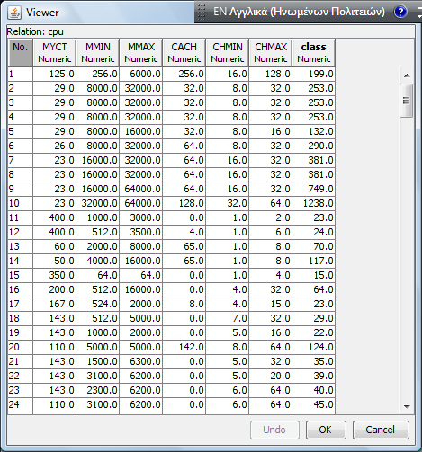
Πίνακας δεδομένων
Όταν τα δεδομένα έχουν ένα κοινό κλειστό σύνολο αριθμητικών ιδιοτήτων, μπορούν να θεωρηθούν ως σημεία σε ένα πολύ-διάστατο χώρο, όπου κάθε διάσταση αναπαριστά μια συγκεκριμένη μεταβλητή
Τέτοια δεδομένα αναπαρίστανται ως ένας m x n πίνακας, όπου m η κάθε σειρά (αντικείμενο) και n η κάθε στήλη (ιδιότητα)

Slide 11
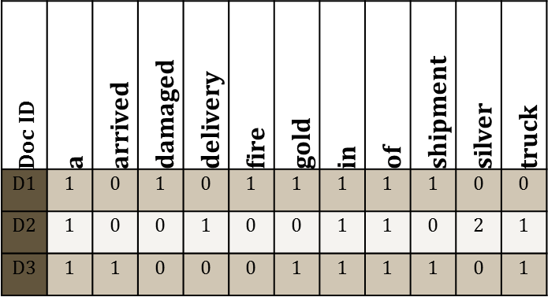
Δεδομένα Εγγράφων
ΠΑΡΑΔΕΙΓΜΑ
D1: “Shipment of gold damaged in a fire”
D2: “Delivery of silver arrived in a silver truck”
D3: “Shipment of gold arrived in a truck
Κάθε έγγραφο μετατρέπεται σε ένα διάνυσμα όρων
  Κάθε όρος είναι ένα συστατικό (ιδιότητα) του διανύσματος
  Η τιμή κάθε συστατικού είναι ο αριθμός εμφανίσεων του όρου στο έγγραφο

Slide 12
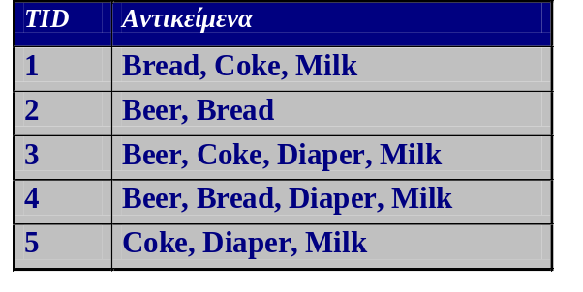
Δεδομένα συναλλαγών
Μια ειδική περίπτωση εγγραφών όπου
  Κάθε εγγραφή (ή συναλλαγή) έχει ένα σύνολο αντικειμένων
  Για παράδειγμα, θεωρήστε ένα σούπερ μάρκετ. Το σύνολο των προϊόντων αγοράς από ένα πελάτη αποτελούν δεδομένα συναλλαγών

Slide 13
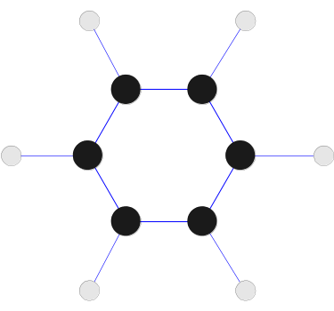
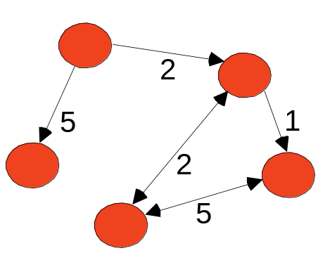
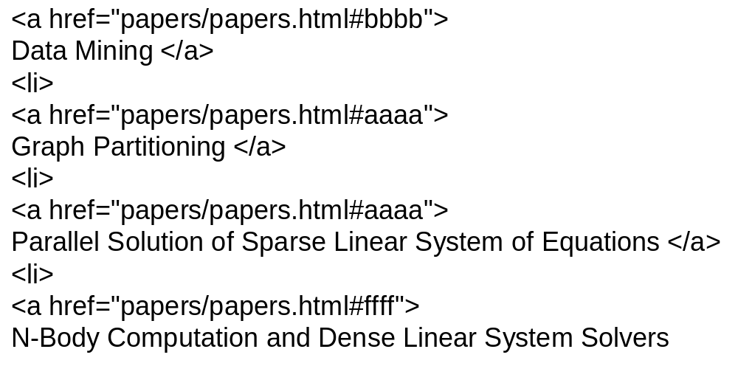
Γράφοι
Μόριο βενζίνης C₆H₆
Παραδείγματα:
  Γενικευμένοι γράφοι (κυκλοφορίας, φορτίου σε δίκτυο, κτλ) όπως επίσης και έγγραφα σε HTML ή XML ή άλλης markup μορφής

Slide 14
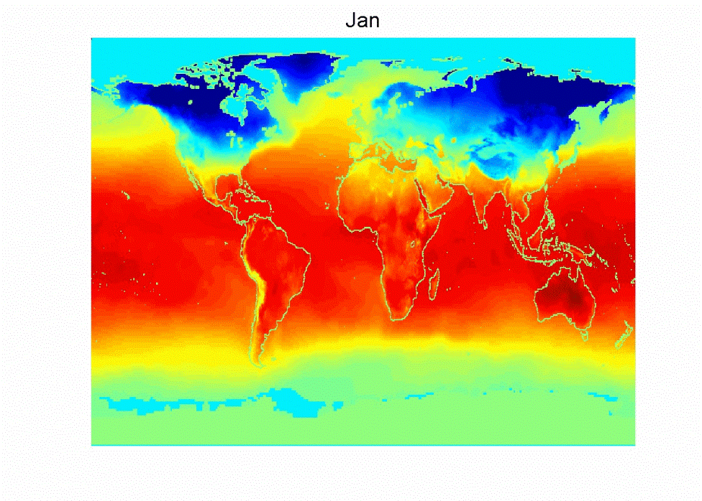
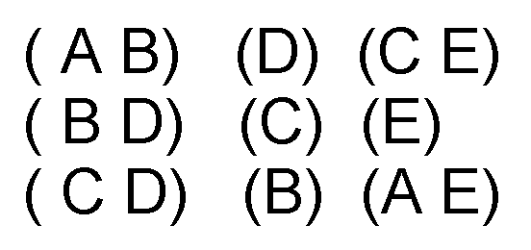
Ταξινομημένα
Αλληλουχίες συμβάντων
Χώρο-χρονικά δεδομένα
Αντικείμενα/Συμβάντα
Μέσες μηνιαίες θερμοκρασίες στην ξηρά και τον ωκεανό
Ένα συμβάν της ακολουθίας

Slide 15
Ποιότητα δεδομένων
Τι είδους προβλήματα ποιότητας υπάρχουν;
Πώς ανιχνεύουμε προβλήματα στα δεδομένα
Πως αντιμετωπίζουμε τα προβλήματα αυτά
Παραδείγματα προβλημάτων ποιότητας δεδομένων
  Θόρυβος και εξαιρέσεις
  Ανύπαρκτες τιμές
  Διπλότυπα

Slide 16


Θόρυβος
Ο θόρυβος αναφέρεται σε αλλοιώσεις των αρχικών τιμών μιας ιδιότητας
  Παράδειγμα: παραμόρφωση στο σήμα ομιλίας λόγω κακής ποιότητας ενός μικροφώνου, χιόνια σε σήμα τηλεόρασης λόγω κακής λήψης, κτλ
2 ημιτονοειδή
σήματα
2 ημιτονοειδή
σήματα με θόρυβο

Slide 17

Εξαιρέσεις
Οι εξαιρέσεις (outliers) είναι δεδομένα με χαρακτηριστικά που διαφέρουν σημαντικά από τα περισσότερα δεδομένα του συνόλου

Slide 18
Ανύπαρκτες τιμές
Λόγοι ανύπαρκτων τιμών
  Δεν συλλέγεται η πληροφορία
    Π.χ. ορισμένοι αρνούνται να αποκαλύψουν την ηλικία ή το βάρος τους
  Οι ιδιότητες δεν χαρακτηρίζουν όλα τα δεδομένα
    Π.χ. το εισόδημα δεν εφαρμόζεται στα παιδιά
Πως χειριζόμαστε τις ανύπαρκτες τιμές
  Αφαίρεση δεδομένων που τις περιέχουν
  Εκτίμηση των τιμών
  Να τις αγνοήσουμε
  Αντικατάσταση με όλες τις πιθανές τιμές (με στάθμιση των πιθανοτήτων τους)

Slide 19
Διπλότυπα
Το σύνολο δεδομένων μπορεί να περιλαμβάνει δεδομένα με διπλές εγγραφές ή σχεδόν διπλότυπα
  Μεγάλο ζήτημα όταν συνενώνονται δεδομένα από ετερογενείς πηγές
Παραδείγματα:
  Ένα άτομο με πολλές διευθύνσεις ηλ. ταχυδρομείου
Καθαρισμός δεδομένων
  Η διαδικασία εξομάλυνσης του προβλήματος των διπλότυπων

Slide 20
Προ-επεξεργασία δεδομένων
Συνάθροιση
Δειγματοληψία
Μείωση Διαστατικότητας
Επιλογή υποσυνόλου ιδιοτήτων
Δημιουργία ιδιοτήτων
Διακριτοποίηση και Δυαδοποίηση
Μετασχηματισμός Ιδιοτήτων

Slide 21
Συνάθροιση
Ο συνδυασμός 2 ή περισσοτέρων ιδιοτήτων (ή αντικειμένων) σε μια μοναδική ιδιότητα (ή αντικείμενο)
Σκοπός:
  Μείωση δεδομένων
    Μείωση του αριθμού των ιδιοτήτων ή αντικειμένων
  Αλλαγή κλίμακας
    Οι πόλεις συναθροίζονται σε νομούς, περιφέρειες, χώρες, κτλ
  Πιο «σταθερά» δεδομένα
    Τα συναθροισμένα δεδομένα τείνουν να έχουν λιγότερη μεταβλητότητα

Slide 22
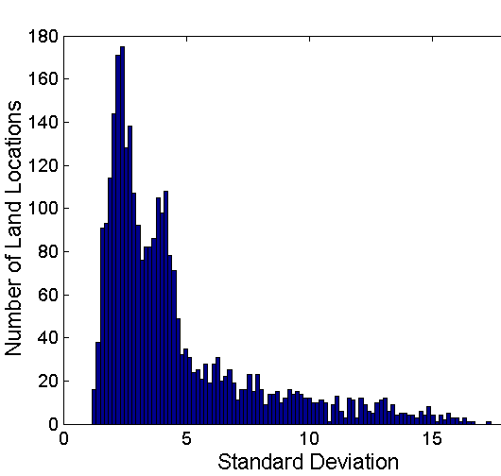
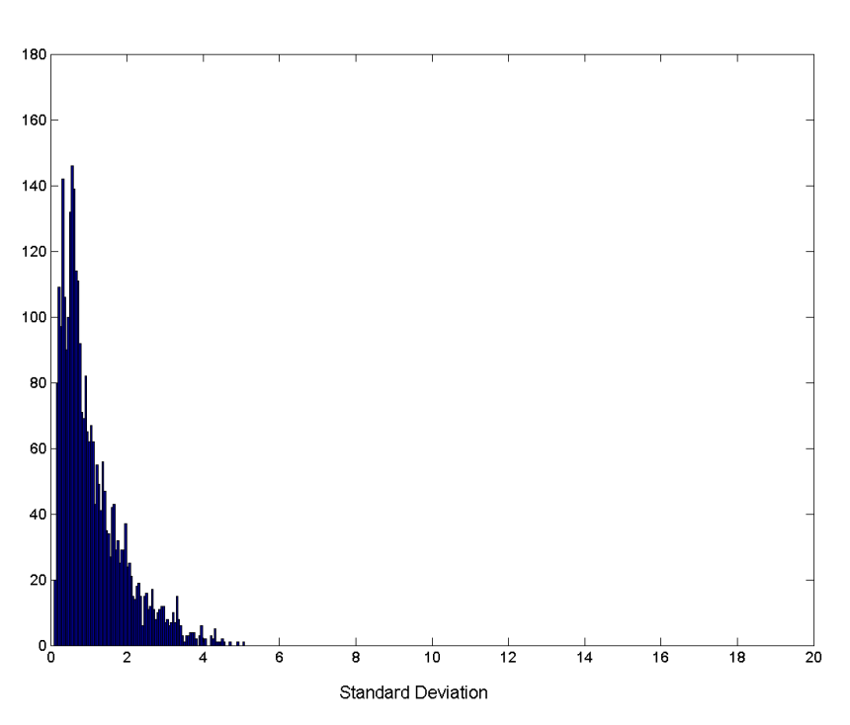
Συνάθροιση
Μεταβολή ατμοσφαιρικής πίεσης στην Αυστραλία
Μηνιαία
Ετήσια

Slide 23
Δειγματοληψία
Είναι η κύρια τεχνική για επιλογή δεδομένων
  Χρησιμοποιείται τόσο σε προκαταρκτικές έρευνες όσο και στην τελική ανάλυση δεδομένων
Οι στατιστικολόγοι κάνουν δειγματοληψία επειδή η απόκτηση όλων των δεδομένων είναι ακριβή ή χρονοβόρα
Αρχή αποτελεσματικής δειγματοληψίας
  Αν το δείγμα είναι αντιπροσωπευτικό, θα δουλέψει το ίδιο καλά με το συνολικό σώμα δεδομένων
  Ένα δείγμα είναι αντιπροσωπευτικό εάν έχει προσεγγιστικά την ίδια ιδιότητα με το αρχικό σύνολο δεδομένων (π.χ. κατανομή)

Slide 24
Τύποι δειγματοληψίας
Απλή τυχαία δειγματοληψία
  Υπάρχει ίδια πιθανότητα επιλογής ενός αντικειμένου
Δειγματοληψία χωρίς αντικατάσταση
  Όταν επιλέγεται ένα αντικείμενο, αφαιρείται από τον πληθυσμό
    Επιλέγεται μόνο μια φορά
Δειγματοληψία με αντικατάσταση
  Το ίδιο αντικείμενο μπορεί να επιλεχθεί περισσότερο από μια φορά
Διαστρωματική δειγματοληψία
  Διαχωρισμός των δεδομένων σε τομείς, και επιλογή τυχαίων αντικειμένων από κάθε τομέα

Slide 25
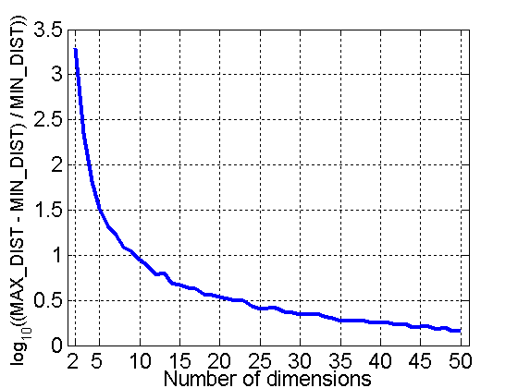
Η κατάρα της διαστατικότητας
Όταν αυξάνουν οι διαστάσεις (ιδιότητες), τα δεδομένα γίνονται ολοένα και πιο αραιά στον πολυδιάστατο χώρο
Η απόσταση και η πυκνότητα μεταξύ των σημείων που είναι κρίσιμες για την ομαδοποίηση ή την ανίχνευση εξαιρέσεων χάνουν τη σημασία τους
Τυχαία δημιουργία 500 σημείων
Υπολογισμός της διαφοράς μεταξύ μέγιστης και ελάχιστης απόστασης μεταξύ όλων των ζευγών σημείων

Slide 26
Μείωση διαστατικότητας
Σκοπός:
  Αποφυγή της «κατάρας» της διαστατικότητας
  Μείωση χρόνου και χώρου για τους αλγόριθμους εξόρυξης δεδομένων
  Επιτρέπει την οπτικοποίηση των δεδομένων
  Βοηθάει στην αφαίρεση άσχετων ιδιοτήτων ή στη μείωση του θορύβου
Τεχνικές
  Principle Component Analysis (PCA)
  Singular Value Decomposition (SVD)
  Άλλες: τεχνικές επίβλεψης και μη-γραμμικές τεχνικές

Slide 27
Μείωση διαστατικότητας: PCA
Ο στόχος είναι η εύρεση μιας προβολής που αιχμαλωτίζει τη μεγαλύτερη ποσότητα διασποράς των δεδομένων
x₂
e
x₁

Slide 28
Επιλογή υποσυνόλου ιδιοτήτων
Εναλλακτικός τρόπος μείωσης της διαστατικότητας
Πλεονάζοντα χαρακτηριστικά
  Περιγράφουν πολύ πληροφορία που ήδη υπάρχει σε άλλες ιδιότητες
    Παράδειγμα: η τιμή ενός προϊόντος και η τιμή του φόρου που του αναλογεί
Μη σχετικά χαρακτηριστικά
  Δεν περιέχουν πληροφορία που μπορεί να αξιοποιηθεί για την εφαρμογή που ενδιαφέρει
    Παράδειγμα: το ΑΦΜ ενός πολίτη είναι άσχετο για την εφαρμογή πρόβλεψης της πιστοληπτικής ικανότητας του

Slide 29
Δημιουργία ιδιοτήτων
Δημιουργία νέων ιδιοτήτων που μπορούν να αιχμαλωτίζουν σημαντική πληροφορία ενός συνόλου δεδομένων πιο αποτελεσματικά από τις αρχικές ιδιότητες
3 κύριες προσεγγίσεις
  Εξαγωγή Ιδιοτήτων από ειδήμονες
    Π.χ. στην ιατρική
  Αντιστοίχιση δεδομένων σε νέο χώρο
  Συνδυασμός ιδιοτήτων
    Γραμμικός, με χρήση πιθανοτήτων, κτλ.

Slide 30

Αντιστοίχηση σε νέο χώρο
Μετασχηματισμός Fourier
Wavelets
Δυο ημιτονοειδή κύματα
Δυο ημιτονοειδή με θόρυβο
Συχνότητα

Slide 31
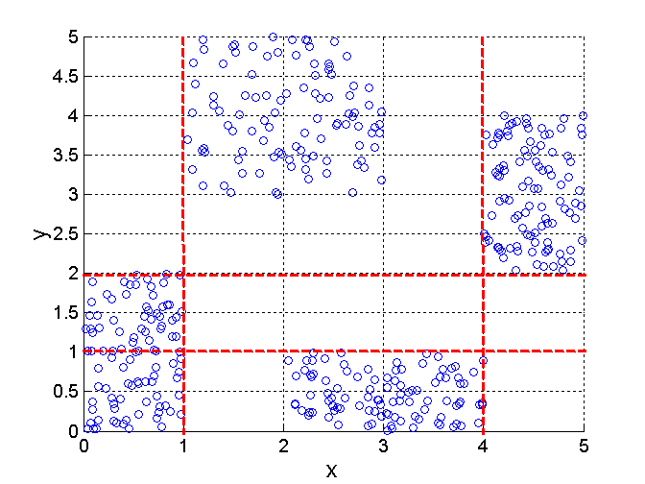
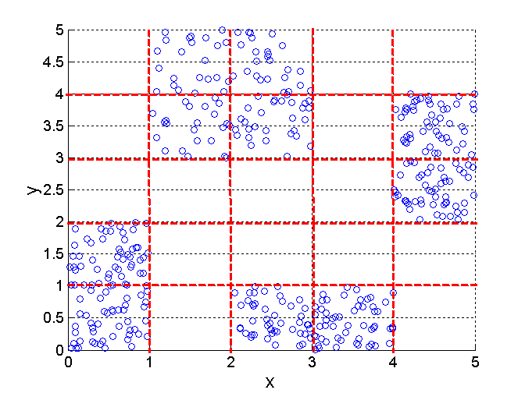
Διακριτοποίηση με τιμές κλάσης
Με βάση την εντροπία
3 κατηγορίες ανά x και y
5 κατηγορίες ανά x και y

Slide 32




Διακριτοποίηση χωρίς τιμές κλάσης
Δεδομένα
Με ίσα διαστήματα
Ίσες συχνότητες
K-means

Slide 33
Μετασχηματισμός ιδιοτήτων
Μια συνάρτηση που αντιστοιχίζει το σύνολο των τιμών μιας ιδιότητας σε ένα νέο σύνολο τιμών, τέτοιων ώστε κάθε παλαιά τιμή να ταυτοποιείται από μια νέα
  Απλές συναρτήσεις
    x^{k}, log(x), e^{x}, |x|
  Συναρτήσεις κανονικοποίησης

Slide 34
Ομοιότητες και ανομοιότητες
Ομοιότητα
  Αριθμητική μέτρηση του πόσο μοιάζουν δυο αντικείμενα
  Μεγαλώνει όταν τα αντικείμενα μοιάζουν
  Συχνά εμπίπτει στο όριο [0,1]
Ανομοιότητα
  Αριθμητική μέτρηση του πόσο διαφορετικά είναι δυο αντικείμενα
  Μειώνεται όταν τα αντικείμενα μοιάζουν
  Η ελάχιστη ανομοιότητα είναι συχνά 0
  Το ανώτατο όριο διαφέρει από περίπτωση σε περίπτωση
Η εγγύτητα αναφέρεται στην ομοιότητα ή την ανομοιότητα

Slide 35
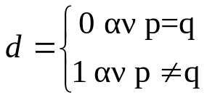
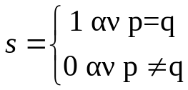
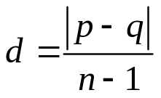
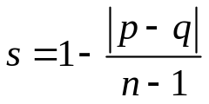

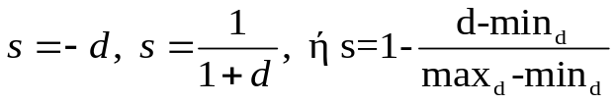
Ομοιότητες και μη για απλές ιδιότητες
Έστω p,q δυο ιδιότητες:
Τύπος ιδιότητας | Ανομοιότητα (d) | Ομοιότητα (s)
Nominal
Ordinal | Οι τιμές κυμαίνονται από 0 έως n-1, όπου n ο αριθμός των τιμών
Interval ή Ratio

Slide 36
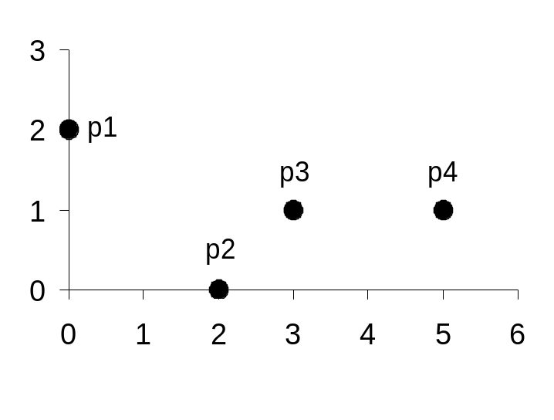
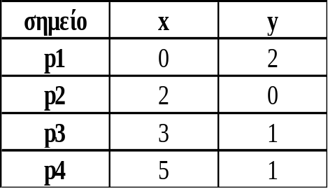
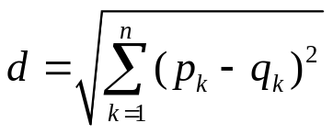
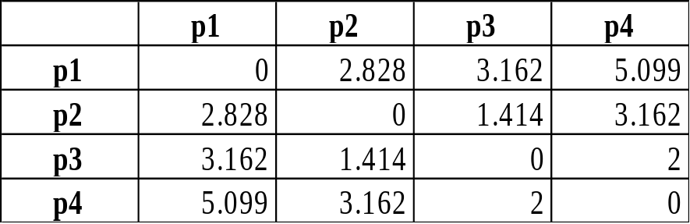
Ευκλείδεια απόσταση
Τύπος:
Όπου n ο αριθμός των διαστάσεων (ιδιότητες) και p_{k}, q_{k} η k-οστή ιδιότητα των αντικειμένων p, q
Η κανονικοποίηση επιβάλλεται εάν διαφέρουν οι κλίμακες

Slide 37
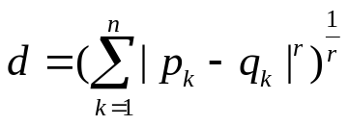
Απόσταση Minkowski
Τύπος
Όπου r μια παράμετρος, n ο αριθμός των διαστάσεων, και p_{k}, q_{k} η k-οστή ιδιότητα των αντικειμένων p, q
r = 1. απόσταση City block (Manhattan, taxicab, L₁ norm).
  ‘Ένα κοινό παράδειγμα είναι η απόσταση Hamming που είναι απλά ο αριθμός των bits που διαφέρουν μεταξύ δυο δυαδικών διανυσμάτων
r = 2. Ευκλείδεια απόσταση
r → ∞. “supremum” (L_{max} norm, L∞ norm) απόσταση.
  Η μέγιστη διαφορά μεταξύ οποιασδήποτε διάστασης των διανυσμάτων
Μη συγχέετε το r με το n.
Όλες οι παραπάνω αποστάσεις
ορίζονται για όλες τις διαστάσεις

Slide 38
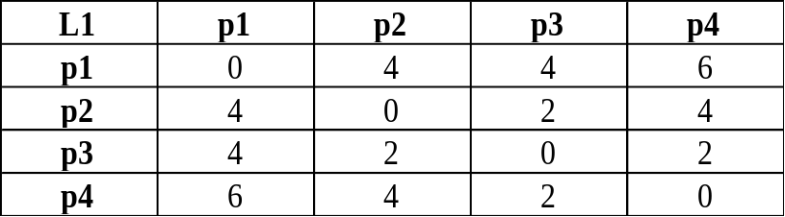
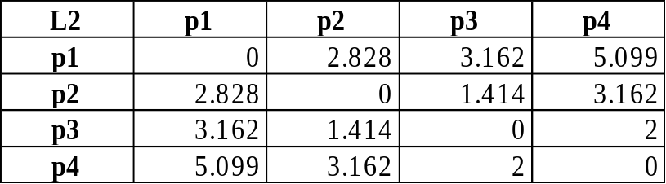
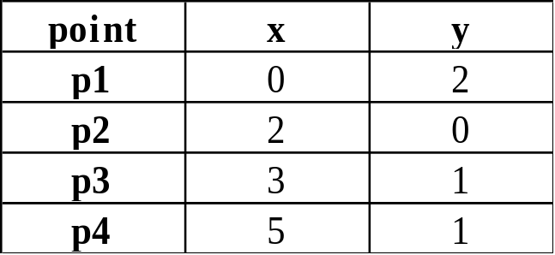
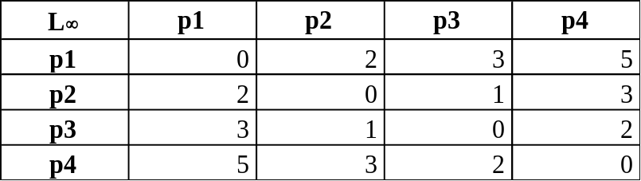
Απόσταση Minkowski

Slide 39
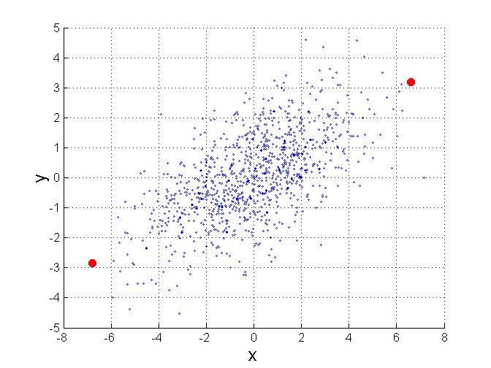
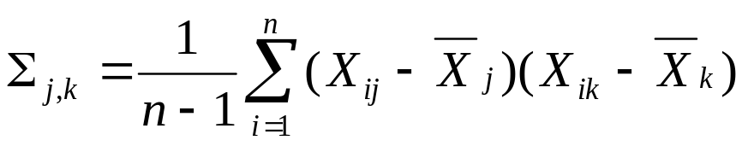
Απόσταση Mahalanobis
Όπου Σ ο πίνακας συν-διασποράς των δεδομένων Χ
Για τα κόκκινα σημεία, η Ευκλείδεια απόσταση είναι 14.7, η απόσταση Mahalanobis είναι 6.

Slide 40
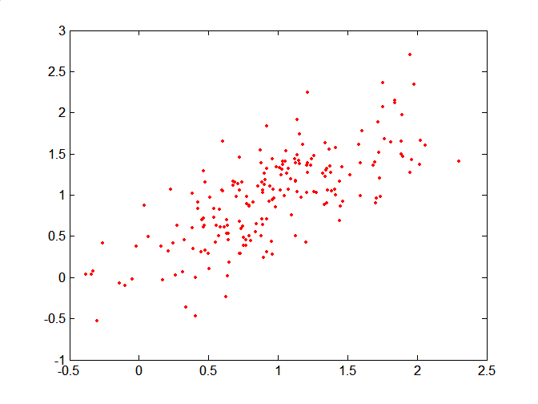
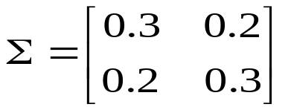
Απόσταση Mahalanobis
Πίνακας συν-διασποράς:
C
A: (0.5, 0.5)
B: (0, 1)
C: (1.5, 1.5)
Mahal(A,B) = 5
Mahal(A,C) = 4
B
A

Slide 41
Ιδιότητες της απόστασης
Οι αποστάσεις, όπως η Ευκλείδεια, έχουν ορισμένες γνωστές ιδιότητες
  d(p, q) ≥ 0 για όλα τα p και q και d(p, q) = 0 μόνο αν p = q.
  d(p, q) = d(q, p) για όλα τα p και q. (Συμμετρία)
  d(p, r) ≤ d(p, q) + d(q, r) για όλα τα p, q, και r.
  (Τριγωνική ανισότητα)
Όποια απόσταση ικανοποιεί τις ιδιότητες αυτές ονομάζεται μετρική

Slide 42
Ομοιότητα μεταξύ δυαδικών διανυσμάτων
Μια κοινή περίπτωση είναι αυτή όπου δυο αντικείμενα p, q έχουν μόνο δυαδικές ιδιότητες
Υπολογίστε τις ιδιότητες με βάση τα παρακάτω:
  M₀₁ = # ιδιοτήτων όπου το p ήταν 0 και το q 1
  M₁₀ = # ιδιοτήτων όπου το p ήταν 1 και το q 0
  M₀₀ = # ιδιοτήτων όπου το p ήταν 0 και το q 0
  M₁₁ = # ιδιοτήτων όπου το p ήταν 1 και το q 1
Απλό ταίριασμα (simple matching ) και συντελεστές Jaccard
SM = αριθμών συμφωνιών/ αριθμός ιδιοτήτων
= (M₁₁ + M₀₀) / (M₀₁ + M₁₀ + M₁₁ + M₀₀)
Jaccard = αριθμός των ταιριασμάτων με άσσους / αριθμός όλων των μη μηδενικών τιμών
= (M₁₁) / (M₀₁ + M₁₀ + M₁₁)

Slide 43
Παράδειγμα SM και Jaccard
p = 1 0 0 0 0 0 0 0 0 0
q = 0 0 0 0 0 0 1 0 0 1
M₀₁ = 2
M₁₀ = 1
M₀₀ = 7
M₁₁ = 0
SM = (M₁₁ + M₀₀)/(M₀₁ + M₁₀ + M₁₁ + M₀₀) = (0+7) / (2+1+0+7) = 0.7
J = (M₁₁) / (M₀₁ + M₁₀ + M₁₁) = 0 / (2 + 1 + 0) = 0

Slide 44
Ομοιότητα συνημίτονου
Αν d₁ και d₂ είναι δυο διανύσματα εγγράφων τότε:
cos( d₁, d₂ ) = (d₁ • d₂) / ||d₁|| ||d₂|| ,
όπου • σημαίνει εσωτερικό γινόμενο και || d || το μήκος του διανύσματος d.
Παράδειγμα:
d₁ = 3 2 0 5 0 0 0 2 0 0
d₂ = 1 0 0 0 0 0 0 1 0 2
d₁ • d₂= 3*1 + 2*0 + 0*0 + 5*0 + 0*0 + 0*0 + 0*0 + 2*1 + 0*0 + 0*2 = 5
||d₁|| = (3*3+2*2+0*0+5*5+0*0+0*0+0*0+2*2+0*0+0*0)^{0.5} = (42) ^{0.5} = 6.481
||d₂|| = (1*1+0*0+0*0+0*0+0*0+0*0+0*0+1*1+0*0+2*2) ^{0.5} = (6) ^{0.5} = 2.245
cos( d₁, d₂ ) = .3150

Slide 45
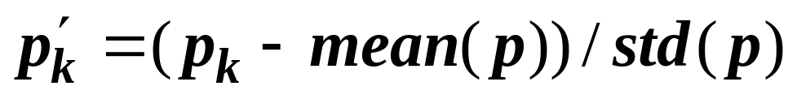
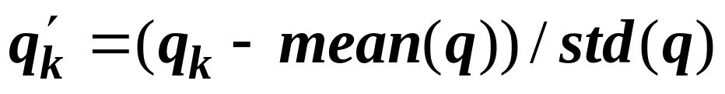
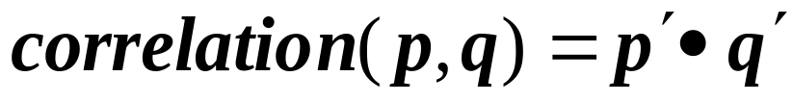
Συσχέτιση (Correlation)
Η συσχέτιση μετρά τη γραμμική σχέση μεταξύ αντικειμένων
Για τον υπολογισμό της, κανονικοποιούμε τα δεδομένα και παίρνουμε το εσωτερικό τους γινόμενο

Slide 46

Αξιολογώντας τη συσχέτιση με εικόνες
Διαγράμματα διασπορά που δείχνουν τη συσχέτιση από το -1 έως το 1.

Slide 47
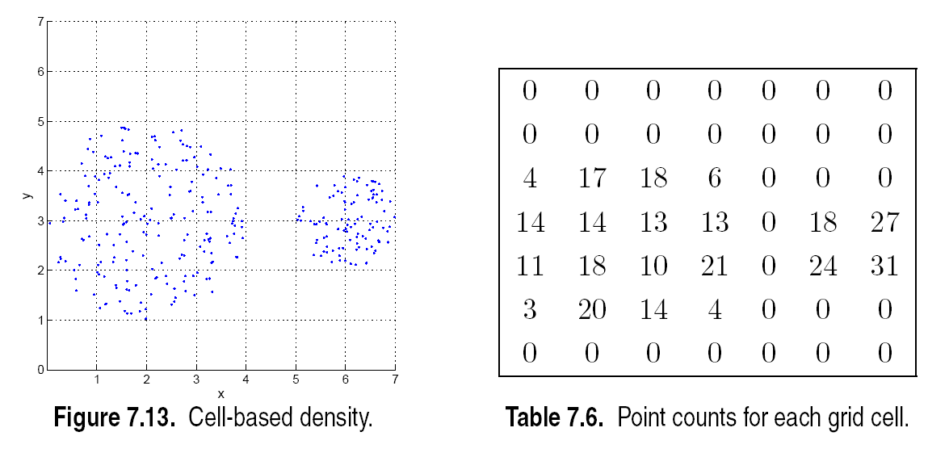
Πυκνότητα
Ευκλείδεια πυκνότητα, βασισμένη σε κελιά
  Διαιρούμε την περιοχή σε κελιά και κατασκευάζουμε ένα πίνακα με τον αριθμό των αντικειμένων κάθε περιοχής

Slide 48
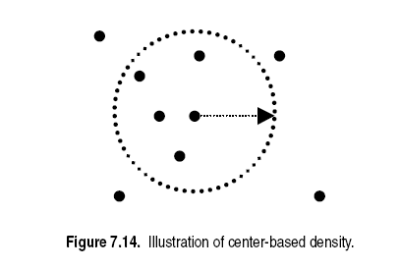
Πυκνότητα
Ευκλείδεια πυκνότητα, βασισμένη στο κέντρο σημείου
  Διαγράφουμε ένα κύκλο με συγκεκριμένη ακτίνα γύρω από ένα σημείο και επιστρέφουμε τον αριθμό των δεδομένων που περικλείει

Slide 49
ΤΕΛΟΣ

